Slide 1
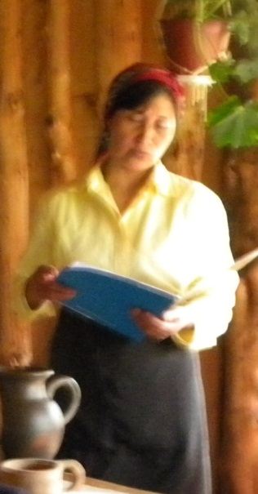
Chagüe (Quínoa)
La Quínoa o Chagüe, es una semilla muy pequeña que crece en matas muy altas y forman un gran racimo. Pueden haber de cuatro colores, blanca, lila, roja y negra. Esta semilla se siembra en los meses de Septiembre y Octubre, se cosecha y seca en los meses de Marzo y Abril. Los Chachas y las Ñukes cultivaron esta semilla, especialmente para su alimentación, preparaban el Muchay una bebida que se toma con harina tostada y hacían sopas. Esta semilla a pesar de ser tan pequeña me trae grandes recuerdos de mi madre, su casa, su huerta donde yo veía plantas con lindos racimos de colores que parecían flores. Hoy en día lo que se había perdido se vuelve a recuperar.
Muday Chagüe (muday de Quínoa)
Nichon Chagüe (Budín de yuyos y Quínoa)
Es una bebida para muchos o pocos según la cantidad de preparación. Ingredientes (para 2 litros de muchay) 1 Plato bajo de Chagüe o Quínoa 2 Litros de agua hervida y fría ½ tarro de miel Preparación SE lava la quínoa muy bien refregándola hasta que salga toda la espuma que tiene, se echa a cocer con agua que apenas la cubra. En una jarra se tiene el agua hervida y fría se agrega la miel y se bate muy bien. Se pone en la jarra con agua y miel la quínoa cocida , se deja reposar dos a tres días. Se puede tomar bien frío solo o con harina tostada.
Este plato mi madre lo servía con papas cocidas Ingredientes Nichon o yuyos de los que tenga Usted Cebolla picada chiquitita Manteca Ajo machado Orégano seco ( si es fresco es mejor) Queso rallado Preparación Lavar y cocinar el Nichon o yuyo darle un hervor y picarlo Freír cebolla en la manteca con orégano seco refregado en sus manos , ajo machacado, agregar el yuyo y la quínoa cocida mezclar todo, echar todo a una asadera , ponerle queso rallado y llevar a calentar al horno.
Receta de: Rosa Huscalen Catril Actividad: Cultivo de productos locales en huertos e invernaderos Comunidad Indígena Colotué Río Hueico, Liquiñe Región de los Ríos Septiembre 2012

Slide 2
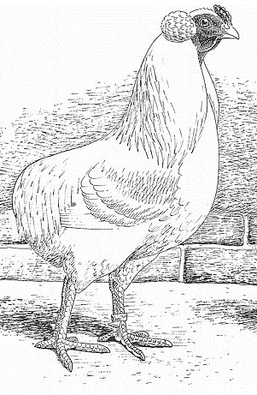
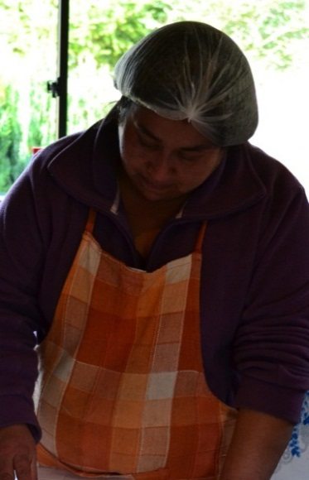
Korrü achawall (cazuela de gallina)
Yo elegí este plato ya que cuando era niña mi mamá lo cocinaba y a mi me gustaba mucho. Yo le ayudaba apelar la gallina a juntar las verduras a pelar las papas y ella me explicaba paso a paso como hacerla, jamás se me olvidara gracias a mi madre. MI abuela decía que las gallinas negras son muy sabrosas, la carne es blanda y la sustancia es muy amarilla. La gallina mapuche proviene de la unión de dos razas la Kollonka que no tiene cola y pone los huevos azules y la Quetra tiene aretes de pluma, tiene cola, y pone los huevos azules. Tiene un gran valor antropológico ya que se usaban en rogativas y ceremonias religiosas
Korrü achawall (cazuela de gallina)
Ingredientes
Preparación Primero vamos al gallinero y agarramos una gallina, luego la tomamos , le buscamos entre la cabeza y el cogote un hueso, se tira torciendo y después de muerta se cuelga de las patas para que la sangre escurra. Aparte se tiene agua hirviendo y se mete la gallina al agua caliente para que se le ablanden las plumas y así poder pelarla, después de pelada se le saca la menudencia y se despresa, se lava bien y se deja lista para comenzar esta cazuela. En una olla se colocan todas las verduras, puerro, morrón, perejil, y ajo. Se fríen y luego se le agrega la gallina y se vuelve a freír muy bien, agregarle el agua se hierve por 30 minutos se agregan papas, choclo y se hierve por 20 minutos mas. Agregar el resto de las verduras como arvejas, porotos verdes , zapallo se deja cocinar, y al final se le pone el locro de trigo .
El último toque es el cilantro cuando esta en el palto servida
Gallina Poquito de manteca ó aceite Puerros Ajo Morrón Papas Choclos
Perejil
Arvejas Porotos verdes Zapallo Locro de trigo Cilantro
Receta de: Belarmina Caro Catrilaf Actividad: Quincho de comidas y realización de eventos Comunidad Indígena Colotué Rio Hueico, Liquiñe Región de los Ríos Septiembre 2012

Slide 3
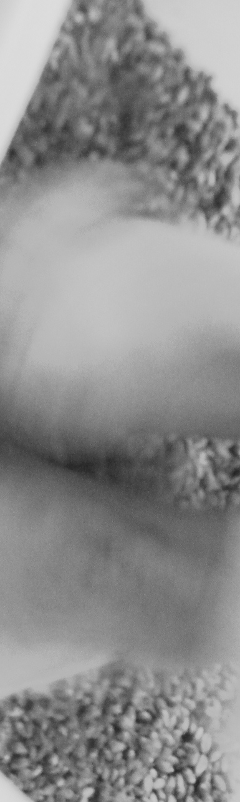
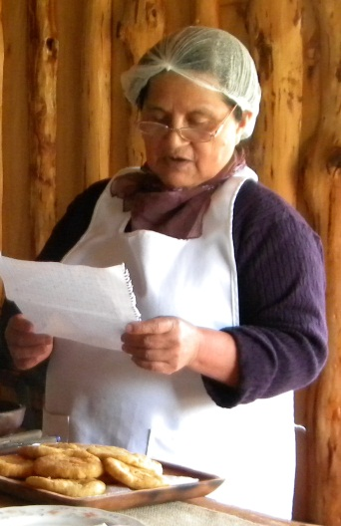
Korry Ketran (sopa de trigo)
Mi receta de mi comida que prepare hoy, es de trigo pisado. Es una comida que mí ama prepara , yo lo veía siempre en verano y en invierno , es alimento muy nutritivo sano que primero la hacia mi abuelita Ella lo preparaba con porotos payar es .
El trigo se siembra en Octubre y se cosecha a fines de febrero y se guarda para el invierno para utilizarlo.
Siempre seguir haciendo para nuestros nietos y también presentar esta comida con una sopaipilla de papa. La papa es cosechada de nuestra huerta
Korry Ketran (sopa de trigo)
Utensilios
Batea de madera canasto olla cuchara de madera
Ingredientes
2 tazas de trigo pisado 1 ½ taza de arveja verde ½ Zanahoria Merken ½ Cucharada de grasa Orégano Yerba buena 1 puerro sal a gusto Preparación Primero en una batea de madera con ceniza pisamos el trigo, la sacudimos y volvemos a pisar, sacudimos muy bien , lavamos, y ponemos a cocer.
Lavamos el puerro y la zanahoria , cortamos, en una olla a fuego poner la grasa hasta que derrita, poner el puerro y la zanahoria, el orégano y el merken , agregamos un poco de caldo de cocción del trigo y dejamos hervir.
Una vez que el trigo este listo agregamos las arvejas verdes y el caldito de la fritura dejamos cocinar .
Una vez servido agregar picadita yerba buena
SE sirve con sopaipilla de papas.
Receta de: María Catrilaf Quintuman Actividad: Venta de productos de su huerto y miel. Comunidad Indígena Colotué Rio Hueico, Liquiñe Región de los Ríos Septiembre 2012

Slide 4
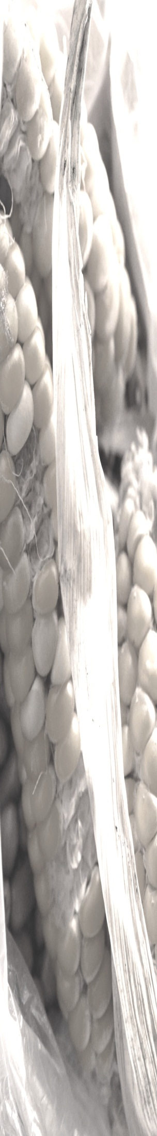
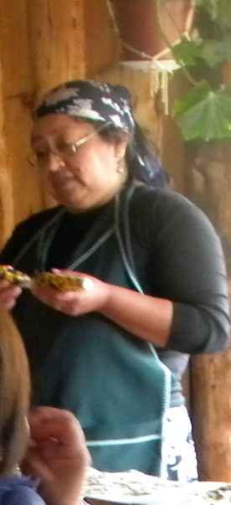
Kako üwa (mote de maíz)
El maíz es un producto natural que contiene variedades de nutrientes . Es un producto de origen mapuche y hay una variedad de semillas que se cultivan en diferentes zonas . Su cultivo se realiza los meses de Octubre Noviembre dependiendo del clima de zona. Este producto es sensible a las heladas, por eso tiene su época de siembra. SE utiliza en diversas preparaciones , tanto en cazuela, en bebida natural , pastel de choclo , ¨mote de maíz¨ Bueno yo aprendí un plato que aprendí de mi familia que ha cocinado y alimentado de este producto natural y mapuche que es el kako üwa(mote de maíz). Recuerdo que era una comida preferida de mi abuelita, esta preparación fue transmitida a mi madre y ella me traspaso esa sabiduría a mi y en la actualidad preparo este palto en mi hogar. Este producto es 100% natural ya que yo lo siembro en mi huerta y cosecho para mi alimentación.
Kako üwa (mote de maíz)
Ingredientes
2 puñados de ceniza de hualle 1 plato de maíz 4 litros de agua Preparación Cernir dos puñados de ceniza y preparar lejía con cuatro litros de agua, ponerla al fuego y cuando este hirviendo incorporarle el maíz y se deja hervir por media hora , cuando al tacto se le sale la cascara esta listo . Luego lavarlo con agua limpia varias veces y sacarle la parte blanca , queda solamente la parte amarilla , hay que lavarlo hasta que el agua salga transparente.
Plato de ´kako üwa (mote de maíz) con pollo al fiambre(cocido) Mallutun de pollo de campo
1 porción de mote de maíz 1 porción de verduras a gusto 1 tuto de pollo de campo
Utensilios
Olla de fierro o porcelana Canasto o colador Cucharón de madera
Receta de: Doralisa del Carmen Hueicha Trafipan Actividad: Quincho de comidas y aguas termales ?????? Comunidad Indígena Colotué Rio Hueico, Liquiñe Región de los Ríos Septiembre 2012

Slide 5
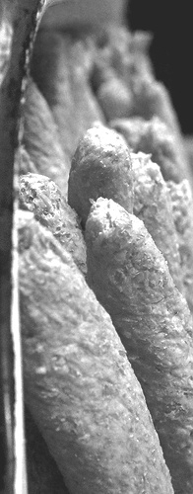
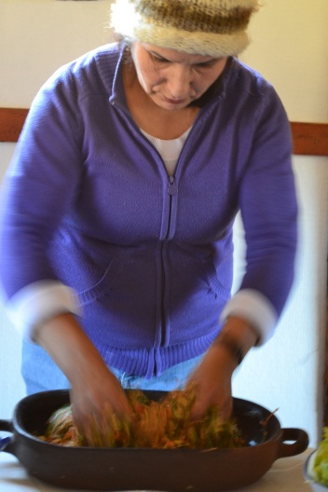
Kofke Kachilla Mültrun (pan de trigo)
Yo María Inés, madre de tres precioso hijos, dueña de casa Soy la primera y afortunada en presentar mi plato de hoy que es nuestra gran riqueza de la gastronomía de los ante pasados, principalmente me recuerda mucho a mis abuelos. El trigo es un producto muy conocido y apetecido por la gente de mi sector , su nombre en mapudungun es Kachilla . Este es el producto principal para obtener esta receta. El Mültrun o catuto viene de este cereal que se siembra en los mese de Septiembre y Octubre y se cosecha en Febrero Marzo . Sus propiedades y beneficios son innumerables y lo considero como una de las principales fuentes de alimentación. Yo aprendí esta receta de mi madre la preparábamos de acuerdo a la circunstancia, pero generalmente se preparaba para el año nuevo mapuche. El mültrun era como el pan .
Kofke Kachilla (pan de trigo)
Utensilios
Una batea redonda de madera Molino para moler trigo Olla para cocinar trigo Piedra para armar los Mültrun o catuto
Ingredientes (para 3 personas)
½ Kilo de trigo pelado 1 ½ Litro de agua
Preparación SE cocina el trigo , una vez a punto se cuela en un colador para ser molido y se arman los catutos. Enseguida se sirven con un picante que se prepara con ajo molido y ají con aceite caliente. El tiempo de esta receta es de dos horas y la preparamos generalmente en mi familia
Receta de: María Inés Caro Catrilaf Actividad: ???? Comunidad Indígena Colotué Rio Hueico, Liquiñe Región de los Ríos Septiembre 2012

Slide 6

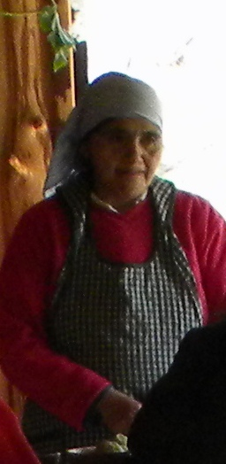
Miyoquin allfüda (albóndiga de arveja)
La arveja es un producto natural libre de grasa sal y azúcar. La arveja es un producto firme y originario. Modo de producir la arveja en invierno Yo por lo tanto vi a mi papá como sembraba la arveja en la época de San Juan, invierno y también en Agosto y Septiembre, por lo consiguiente se hacía un roce donde limpiaban y destroncaba , se quemaba la basura y esa tierra se regaba la arveja sin abono. En Enero ya la arveja están granando y en ese tiempo se empieza a agarrar la arveja nueva . En verano , en Febrero se seca la arveja, se cosecha y guarda en cajón .
Miyoquin de arveja
Ingredientes 2 tazas de arveja 2 litros de agua
Preparación En una olla se cuecen las dos tazas de arveja con los dos litros de agua una vez que este hirviendo se revuelve en vez cuando, mantener por 30 minutos en cocción a fuego normal una vez cocido se hacen las pelotitas. El tamaño de las pelotitas debe ser de buen tamaño no pequeñas ya que llaman a la abundancia. Servir acompañado de ají si se gusta y pueden remplazar al pan.
Receta de: María Luisa Melinao Trafipan Actividad: ???? Comunidad Indígena Colotué Rio Hueico, Liquiñe Región de los Ríos Septiembre 2012

